Slide 1
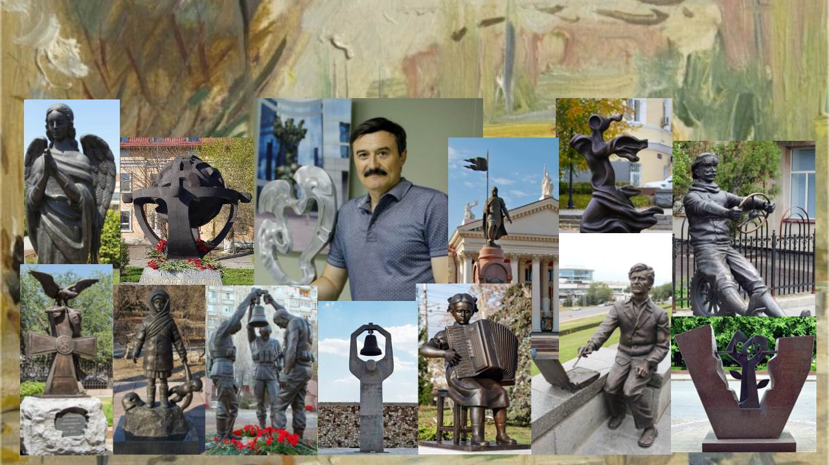
«Человек, украсивший наш город»
Сергей Щербаков, скульптор , заслуженный художник России.

Slide 2
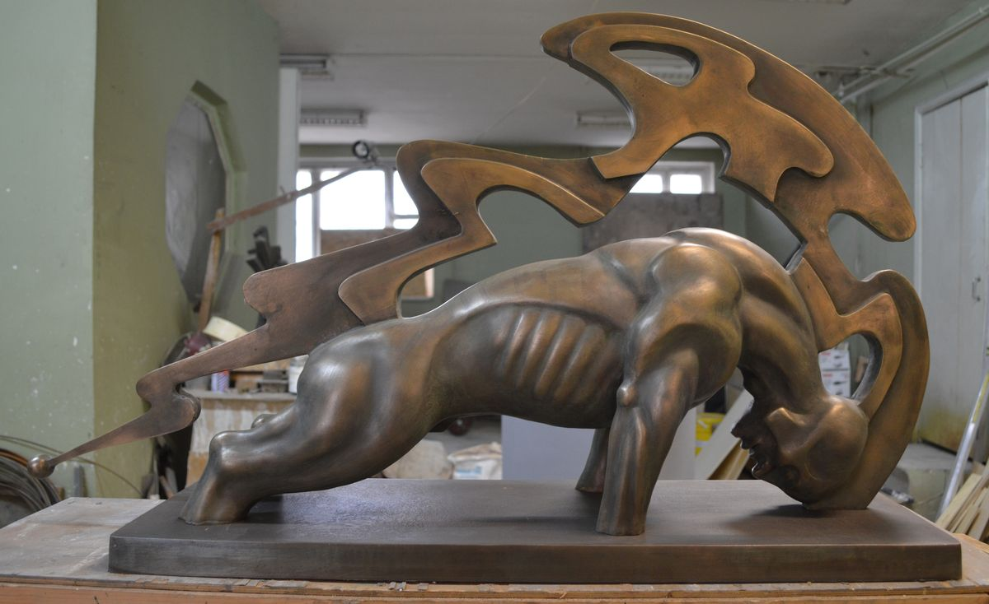
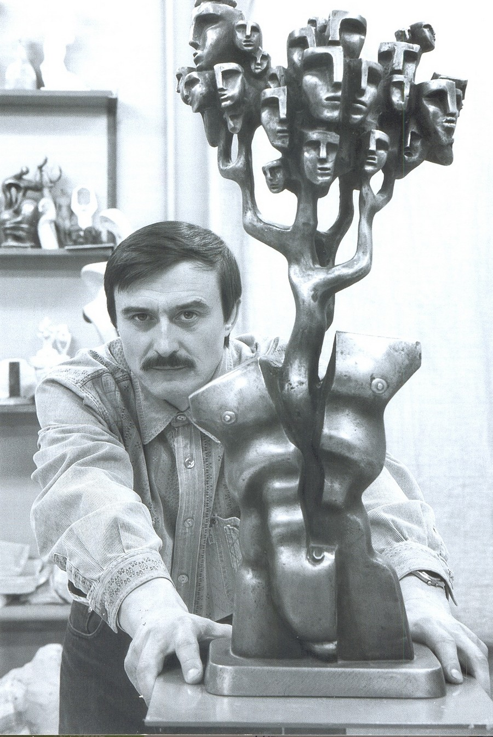
Сергей Александрович Щербаков родился в 30.04.1959 года в Саратове в простой рабочей семье.
В 1987 году окончил Ленинградское художественно-промышленное училище им. В. И. Мухиной.
С 1987 года живёт и работает в городе Волжском. В 1991 году принят в Союз художников России.
В 40 лет Сергей Щербаков получил звание Заслуженного художника России.
Начал свой творческий путь на рубеже 80-90-х годов 20 века. Автор скульптур, установленных не только в Волгограде, но и в Берлине, Лондоне, Саратове, Астрахани, Камышине, Волжском.
Его работы находятся в коллекциях Русского музея, Третьяковской галереи, музея современного искусства Зураба Церетели, в коллекциях английской королевы, герцога Кентского, в частных собраниях коллекционеров Англии, ФРГ, Франции, Голландии, США, Китая, Австрии, Испании и Италии.

Slide 3
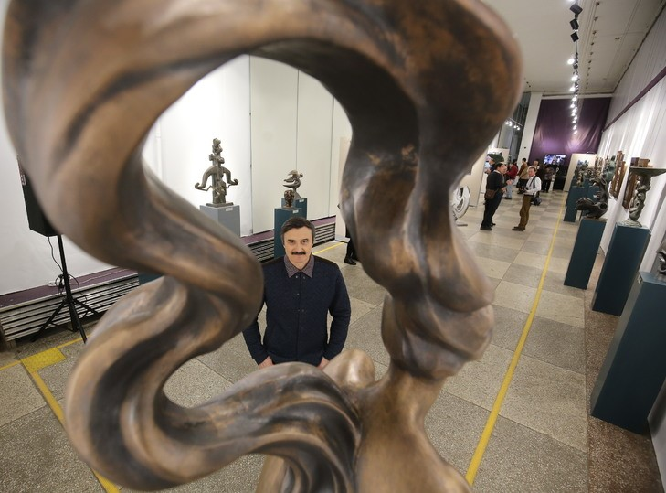
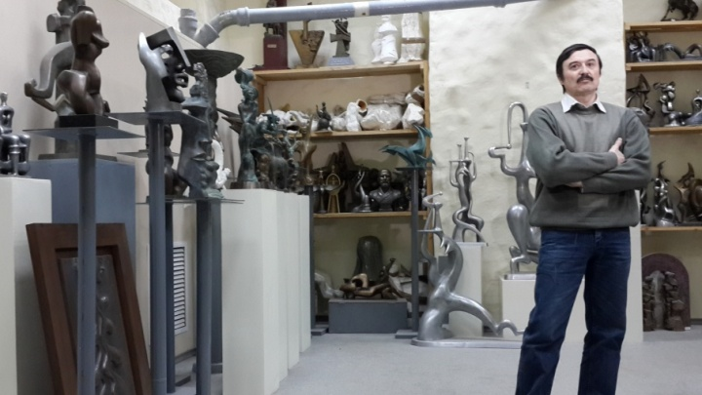
Работы скульптора демонстрировались на республиканских выставках в Москве (1989, 1990), зональной выставке «Большая Волга» (Казань, 1991), персональных выставках «Черное яблоко» (Волжский, 1990 и Волгоград, 1992), «Возможная реальность» (Волгоград, 2017). Персональной юбилейной выставке «В поисках мысли» (Волгоград,2019г.) и др.
За участие в художественных выставках и создание монументальных композиций Сергей Щербаков неоднократно награждался дипломами областных, российских и международных организаций.
Любимый материал автора - металл. Его брат Андрей тоже скульптор, в соавторстве с ним создан ряд работ.

Slide 4
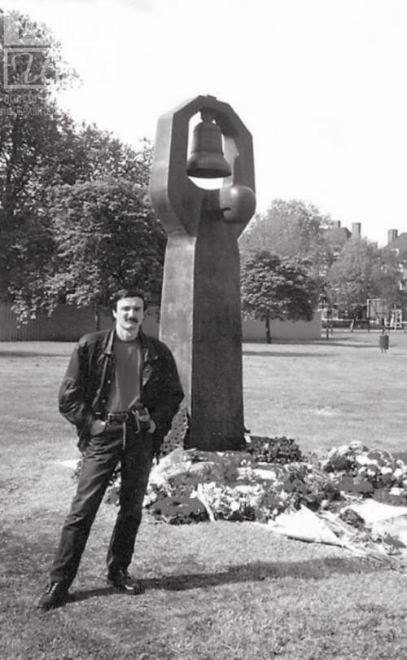
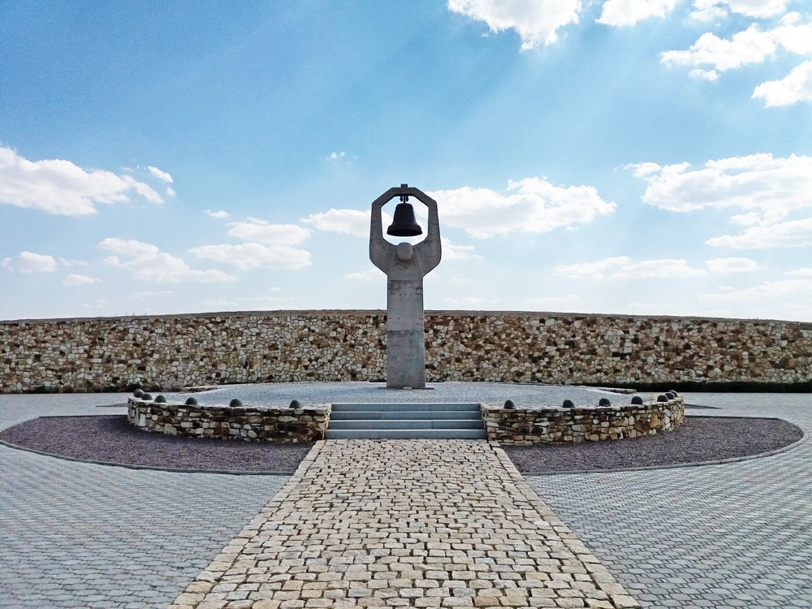
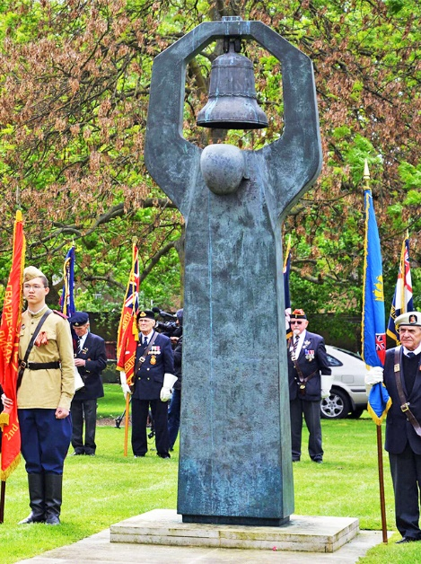
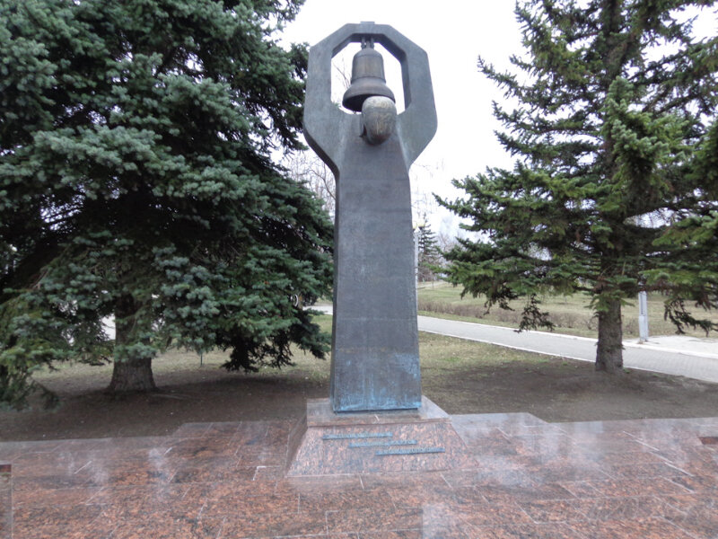
«Скорбящая» - бетонный памятник, установленный на военно-мемориальном кладбище времён второй мировой войны у села Россошки близ Волгограда (1997г.). Это почти архитектурное сооружение, напоминающее абрисом своим часовню, и одновременно женскую фигуру со склоненной головой, в высоко поднятых руках которой колокол, замолчавший навеки.
"Скорбящая», с одобрения королевы, была установлена и на территории парка Имперского военного музея в Лондоне (1999г.), как памятник советским воинам и гражданам, погибшим во Второй мировой войне, и напоминание о духе сотрудничества наших народов, объединившихся на борьбу с фашизмом. Щербаков первый русский скульптор, установивший памятник в Лондоне.
А в 2001 году – «Скорбящая» установлена в Германии.
«Молчащий колокол» установлен на Соколовой горе в Парке Побед г. Саратова (9.05.2000г.). В память о земляках, погибших и принимавших участие в локальных войнах и конфликтах, На мраморной плите высечены слова: «...Застыли слезы тех, кто плачет на Руси. Умолк и колокол».
Монумент «Молчащий колокол», Саратов
«Скорбящая», Лондон
Мемориал «Скорбящая», с. Россошки

Slide 5
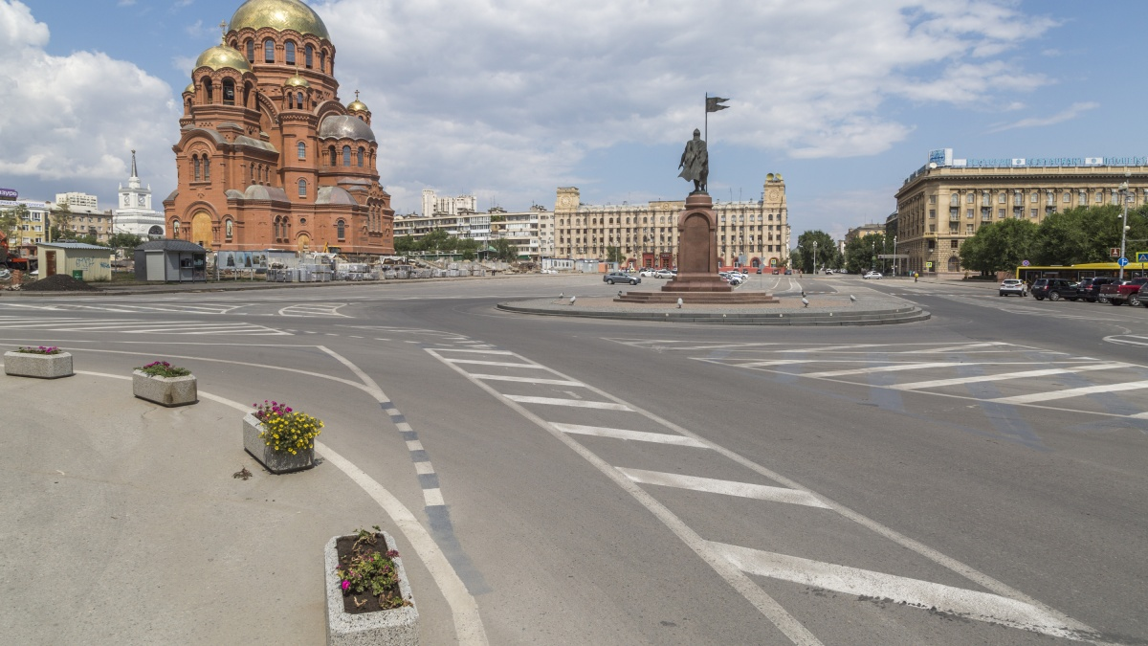
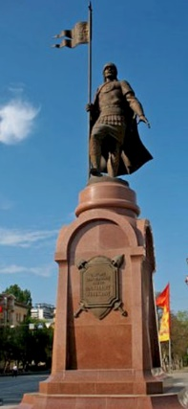
Памятники в городе Волгограде
«Памятник Александру Невскому»
Князь Александр Невский, как считают исследователи, первым предложил возвести сторожевую крепость на Волге, из которой позднее образовался город Царицын.
24 февраля 2007 года был установлен памятник новгородскому князю на площади Павших борцов в Волгограде. Памятник выполнен из бронзы, вместе с постаментом высота превышает 7 метров, вес – полторы тонны.
Неподалеку находится Новый экспериментальный театр и вновь возведённый Храм Александра Невского (Храм был построен в Царицыне в начале XX века, после чудесного спасения царя Александра III, чьим духовным покровителем и был князь Александр Невский).

Slide 6
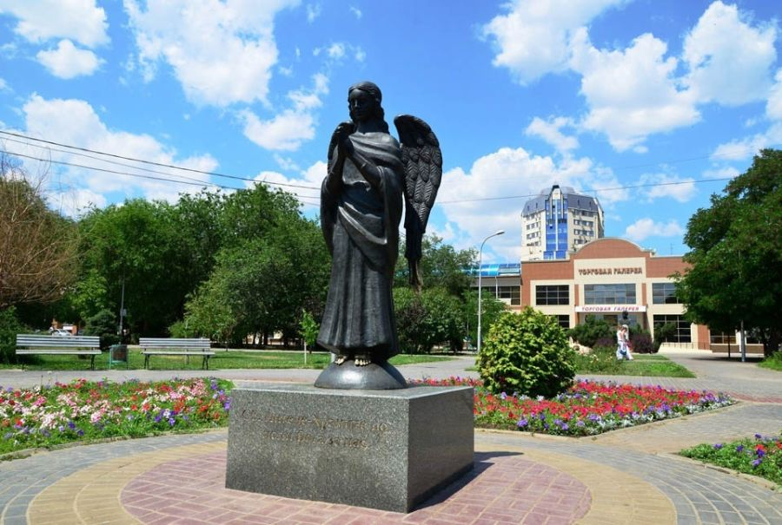
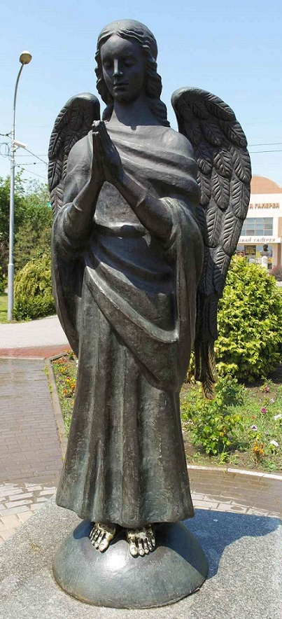
Памятник «Ангелу – Хранителю»
появился в сквере имени Саши Филиппова г. Волгограда в 2005 году.
Идея памятника Ангелу-хранителю принадлежит предпринимателям, представителям общественности города и одобрена митрополитом Камышинским и Волгоградским владыкой Германом.
Скульптор увидел ее предназначение в восстановлении разорванной связи поколений легендарного города на Волге. Он выполнил фигуру Ангела в тонированной бронзе, стоящей на гранитной полусфере. Одухотворенное и в то же время строгое лицо покровителя обращено к Волге, его руки сложены в величественной молитве за всех горожан. Высота памятника — 2,6 метра, вес — 600 килограммов. На постаменте написаны слова « Св. Ангеле-Хранителю, моли Бога за нас!».
Бытует мнение, что если прикоснуться к Ангелу и загадать желание, оно обязательно исполнится! Поэтому от людских прикосновений кончики крыльев и пальцы ног у памятника стали «золотыми».

Slide 7
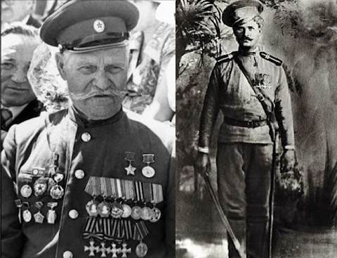
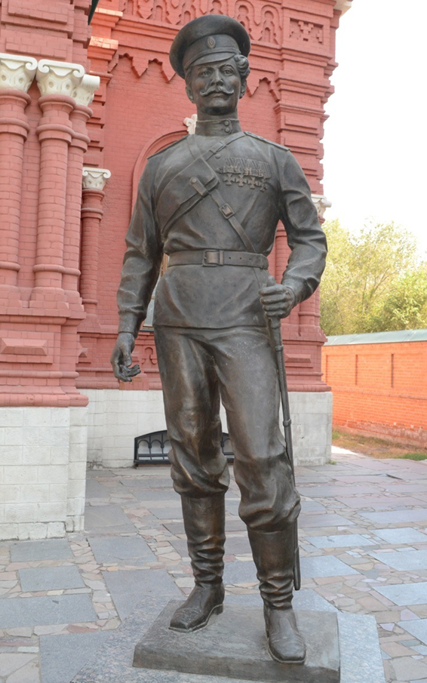
У здания Мемориально-исторического музея в Волгограде, в мае 2015 года, открыли памятник полному георгиевскому кавалеру, Герою Советского Союза, казаку станицы Берёзовской Усть-Медведицкого казачьего округа Всевеликого войска Донского Константину Иосифовичу Недорубову.
За основу была взята фотография, где молодой казак Недорубов стоит в форме, с шашкой и Георгиевскими крестами.
Скульптура была отлита в подмосковном Жуковском. Высота бронзовой скульптуры - 2 метра, вес - около 230 кг. Установлен памятник на гранитном постаменте.

Slide 8
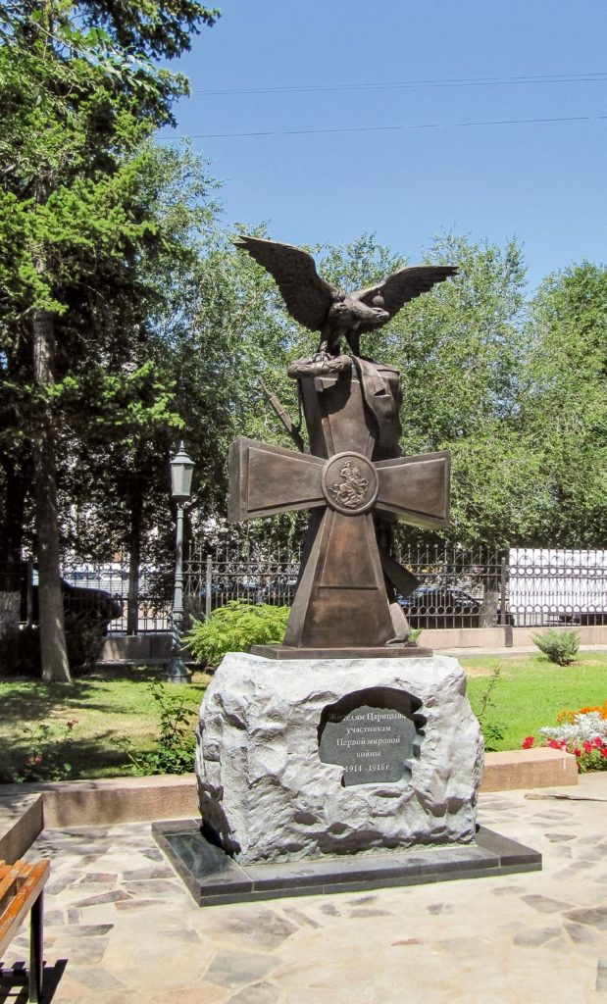
Памятник «Жителям Царицына — участникам Первой мировой войны 1914–1918».
Торжественное открытие памятника прошло 1 августа 2014 года у Мемориально-исторического музея в центре Волгограда. Бронзовая скульптура была изготовлена на пожертвования от горожан и различных организаций города и Волгоградской области. За год было собрано более 1 миллиона рублей.
Автор сделал композицию монумента очень символичной, на постаменте бронзовый Георгиевский крест – самая почитаемая награда в те времена. На него накинута солдатская шинель, а сверху восседает двуглавый имперский орел – символ государственности. К кресту прислонена винтовка. Данная скульптура не содержит изображения солдата, но его образ мастер воплотил в этих узнаваемых символах.

Slide 9
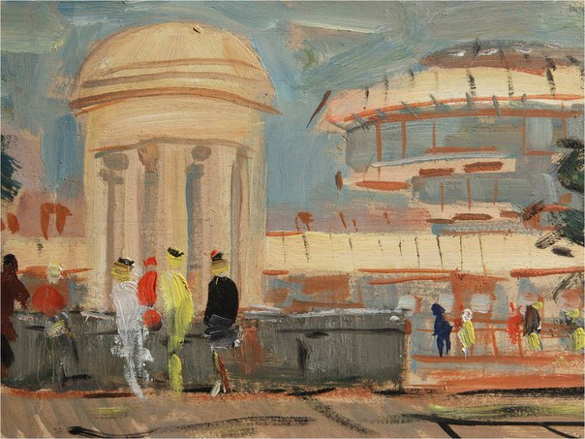
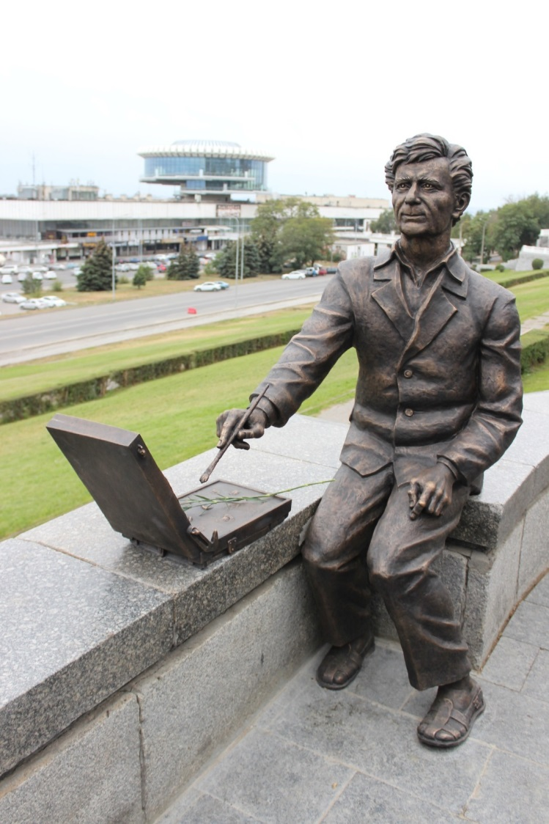
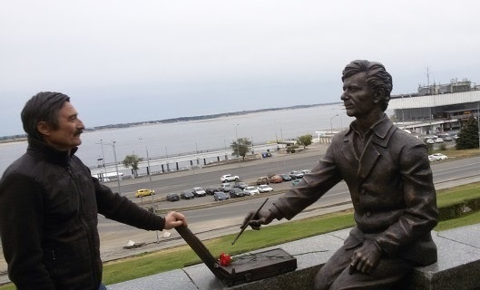
20 сентября 2019 года, на Центральной набережной Волгограда, был открыт памятник художнику Виктору Николаевичу Лосеву.
300-килограммовую бронзовую фигуру скульптор разместил без постамента. «Будто художник просто подошел и сел на гранитный парапет поработать». «…Я старался передать внутреннее состояние человека, творчески отрешенного» - говорит автор скульптуры.
Раньше художника частенько можно было увидеть там, на парапете верхней террасы набережной, между пропилеями и ротондой. Лосев давно превратился в городскую легенду, его вполне можно назвать летописцем нашего города. Он творил на улицах Сталинграда - Волгограда почти полвека, став частью городской среды и создал тысячи картин.
В Волгоградском музее изобразительных искусств им. И. И. Машкова хранится более 60 произведений Виктора Лосева. А в городе проходит ежегодный фестиваль имени художника.

Slide 10
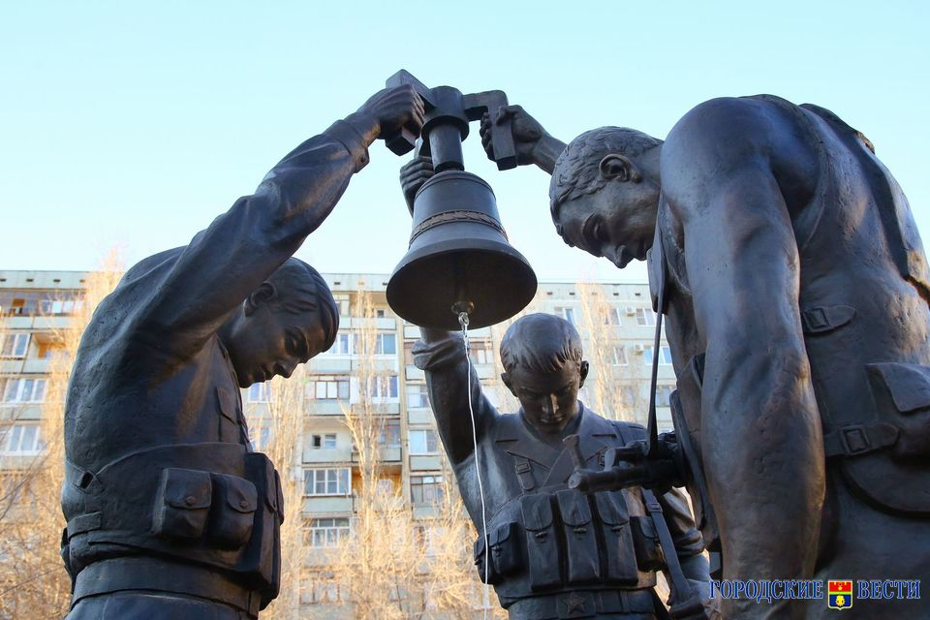
В Парке Памяти Тракторозаводского района Волгограда, в феврале 2015 года, был открыт памятник, посвященный «Воинам погибшим при исполнении интернационального долга».
Событие состоялось по инициативе общественной организации на 26-ю годовщину вывода советских войск из Афганистана.
В центре композиции - три скорбящих солдата, замкнутые в круг, они держат в руках "молчащий" колокол. Высота скульптуры - 2.5 метра.
По словам автора памятника: «Идея некой замкнутости, пребывания в горе, отрешённости от мира отражается в спинах солдат, поэтому каждый элемент композиции важен».
На небольшом расстоянии от памятника, по кругу установлено 10 мемориальных досок, с изображением звёзд и имён погибших на войне в Афганистане.

Slide 11
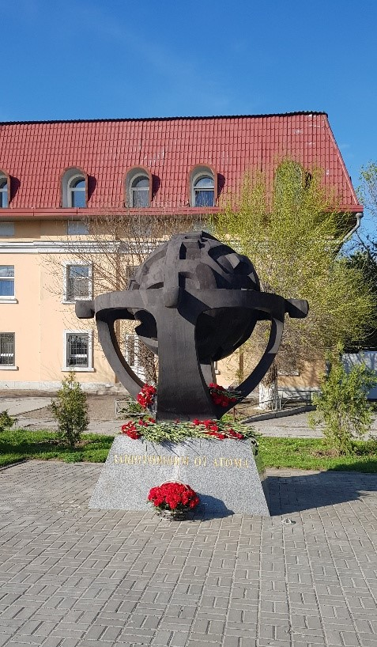
Памятник «Защитившим от атома» («Волгоградским чернобыльцам») был установлен в центре города Волгограда, на улице 13й Гвардейской дивизии, между пожарной частью и военкоматом, в честь ликвидаторов последствий аварии на Чернобыльской атомной электростанции.
Открыт памятник 26 апреля 2006 года к 20-летнему юбилею аварии на Чернобыльской АЭС.
Бронзовая композиция представляет собой 2,5 метровую скульптуру, в виде символического изображения атома, которое взято в кольцо фигурами людей.

Slide 12
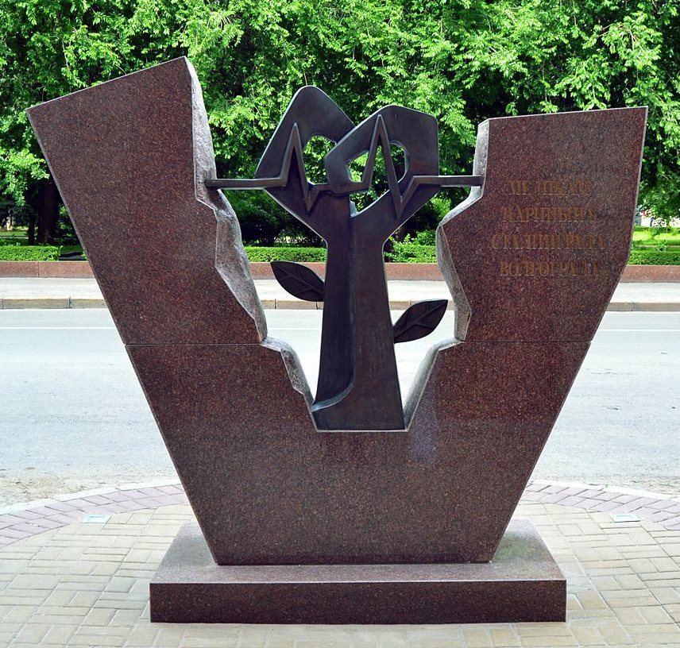
16 сентября 2005 года в Волгограде появилась новая достопримечательность - памятник «Медикам Царицына - Сталинграда - Волгограда».
Местом её расположения стал центральный вход в главный корпус Волгоградского Медицинского университета (площадь Павших борцов,1).
Открытие памятника было приурочено к празднованию 70-летия вуза в память о тех, кому многие поколения горожан обязаны здоровьем и жизнью, тем, кто нередко жертвовали своими жизнями ради спасения пациентов.
Памятник представляет собой гранитную стелу в форме латинской буквы «V», внутри которой располагается бронзовая композиция. Она одновременно символизирует руки врача, человеческое сердце и дерево жизни.
За свою работу в качестве благодарности скульптор первым в истории университета получил почетный знак «За заслуги перед ВолГМУ». Удостоверение № 1.

Slide 13
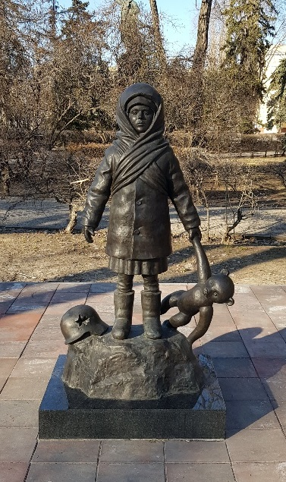
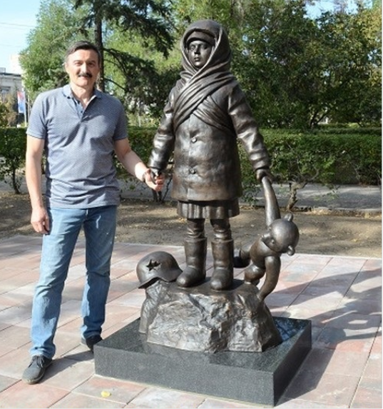
«Памятник детям Сталинграда»
Эта скульптура проникновенна и трогательна. Беззащитная девочка, укутанная в бабушкин платок, с потрепанным мишкой в руке и повзрослевшим взглядом – она посвящена всем детям войны.
Появилась она 6 сентября 2020 года, в сквере на улице 13-ой Гвардейской дивизии (вблизи Дома Павлова).
«…Это подарок ко Дню Города. Маленькая, пережившая все ужасы Сталинградской битвы, пусть будет символом военного времени, и напоминанием для всех нас».
Бронзовая фигура высотой 1 метр 55 сантиметров была изготовлена в мастерской в городе Жуковском.

Slide 14
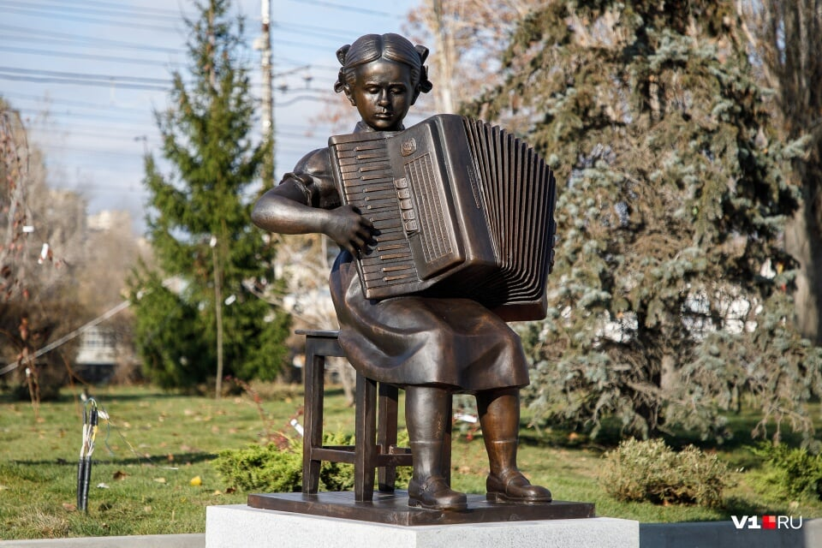
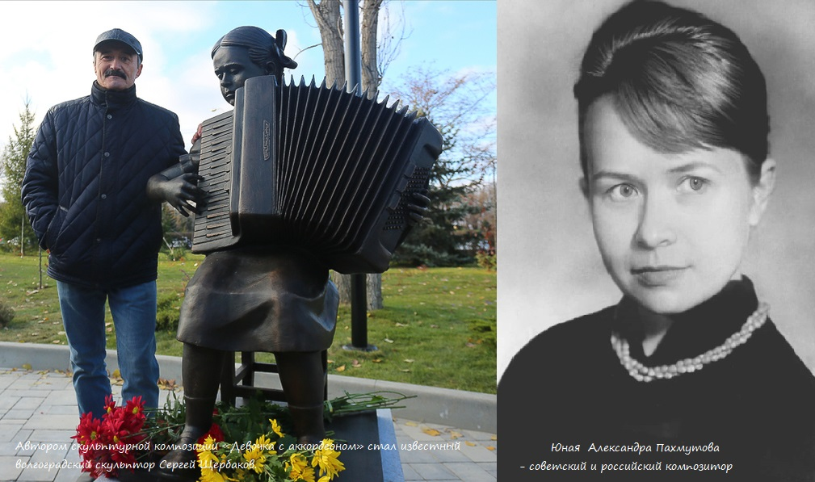
«Музыкальный» сквер Волгограда украшает скульптура юной Александры Пахмутовой, которая была открыта (15.11.2019г.) к 90-летнему юбилею знаменитой землячки.
Скульптор воплотил в «Девочке с аккордеоном» образ из сталинградского детства, весны 1943 года, когда юная, 13 летняя Аля Пахмутова играла раненым в госпиталях.
«… Мне было очень интересно работать над ней. Это не торжественная статуя, а маленькая девочка. Это как напутствие во взрослую жизнь для тех, кто только начинает свою творческую деятельность, - сказал Сергей Щербаков.
Отливали скульптуру в Подмосковье. На вид она совсем небольшая, всего 120 сантиметров в высоту. Вес - 306 килограммов. Установлена на гранитный постамент.

Slide 15
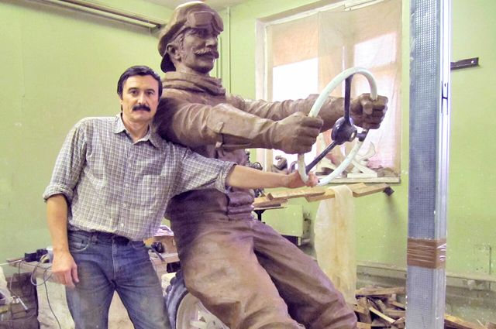
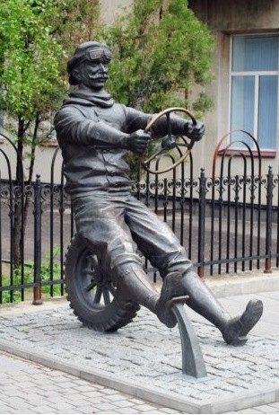
30 октября 2012 года в день автомобилиста в Волгограде был открыт необычный памятник. Скульптура изображает фигуру известного персонажа «Золотого теленка», Адама Козлевича. Он сидит на автомобильном колесе, держась за руль.
Памятник «Автомобилисту» создан по заказу волгоградской автомобильной компании «Арконт» и расположен на улице Комсомольской, у дома №6.
Памятник оброс целым рядом легенд и традиций.
Адам Казимирович стал ангелом-хранителем всех волгоградских автомобилистов.
Курсанты приходят к скульптуре перед сдачей экзамена. Говорят, если потереть бронзовый руль Адама Козлевича несколько раз, экзамен на права будет сдан успешно.

Slide 16
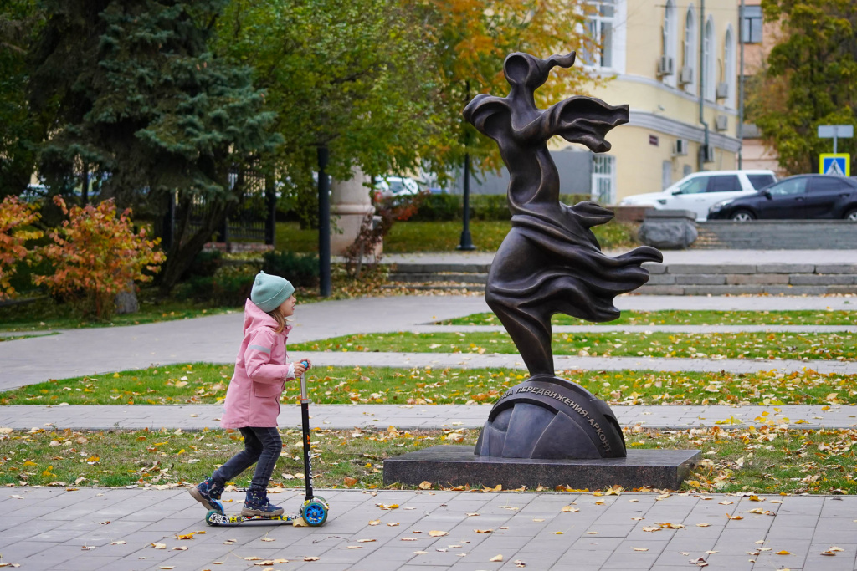
29 октября 2021года, на верхней террасе Центральной набережной Волгограда, появилась новая абстрактная скульптура с символичным названием - «Свобода передвижения».
Открытие состоялось в преддверии Дня автомобилиста. Данная скульптура ещё один подарок городу от автомобильной группы Арконт. Абстрактная скульптура символизирует собой скорость, ветер, свободу, стремление к движению и развитию.
По словам создателя, прообразом скульптуры послужила древнегреческая богиня Ника Самофракийская – символ не только победы, но и постоянного движения, полета, одухотворенности.
Это работа потребовала 378 килограммов бронзы и два месяца кропотливой работы.

Slide 17
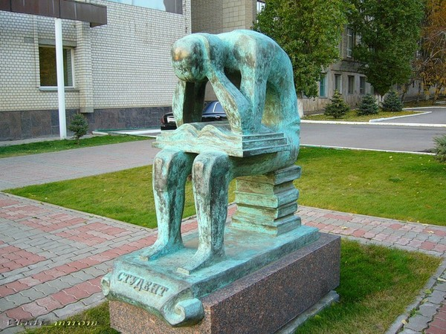
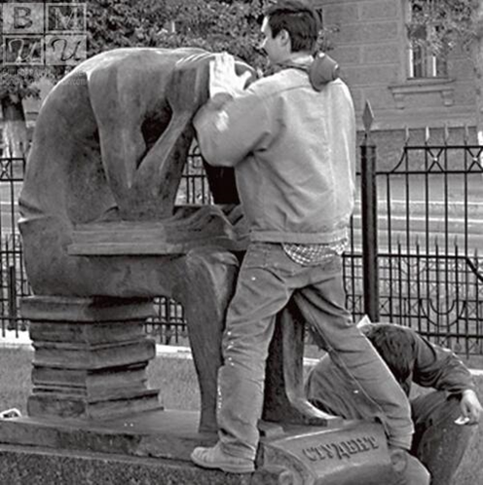
Памятники в городах России
«Памятник Студенту» - созданный в соавторстве с братом Андреем Щербаковыми, стал первым в России монументом, который символизирует студенческое время, молодость, надежду и веру.
Бронзовый памятник появился возле Саратовского социально-экономического университета в 2001 году.
С ним фотографировались Михаил Горбачев, Мстислав Ростропович, Евгений Евтушенко и многие другие.
Вечный студент восседает на стопке с книгами, он поглощен занятиями, и даже в отчаянии схватился за голову. «Ночь перед экзаменом» вот, что символизирует этот памятник студенту.

Slide 18
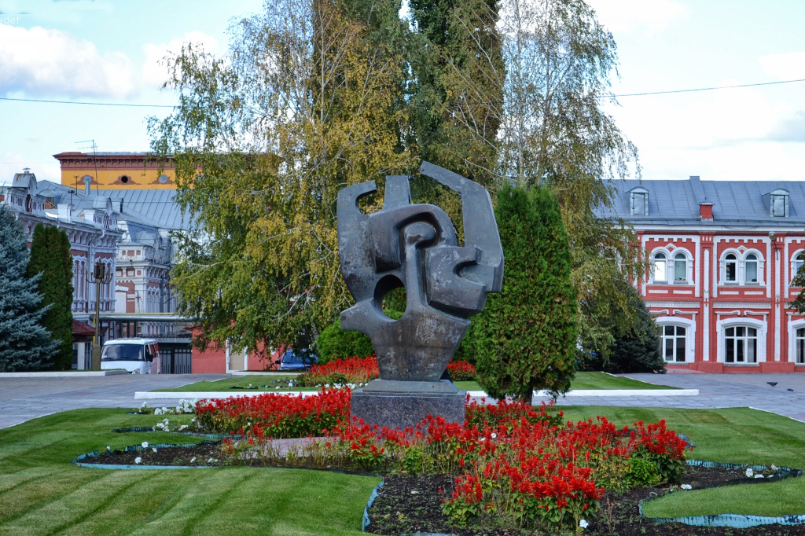
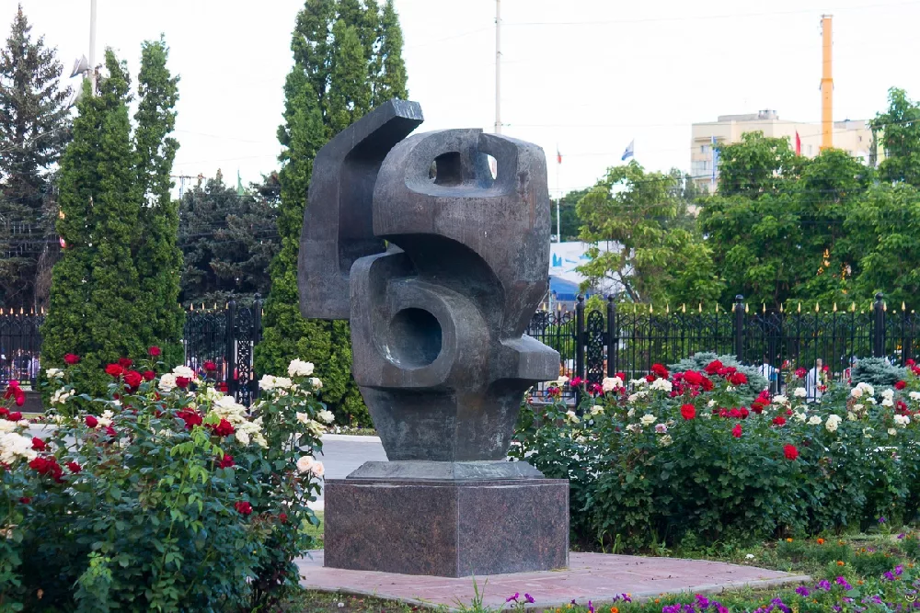
«Сердце губернии»
- памятник создан в соавторстве с братом Андреем Щербаковым и установлен в центре Саратова к 410 летию города (23.08.2000 г.)
Памятник выполнен в стиле «современная пластика», который довольно редко встречается на постсоветском пространстве. Иногда памятнику даже приписывают элементы псевдоабстракции.
По замыслу скульпторов фигура изображает человеческое сердце, слившееся с мотором, олицетворяя тем самым движущую силу губернии, сосредоточенную в административных зданиях, окружающих сердце. Такое сочетание символизирует непреодолимую мощь губернии, которая бурлит в каждом ее жителе.

Slide 19
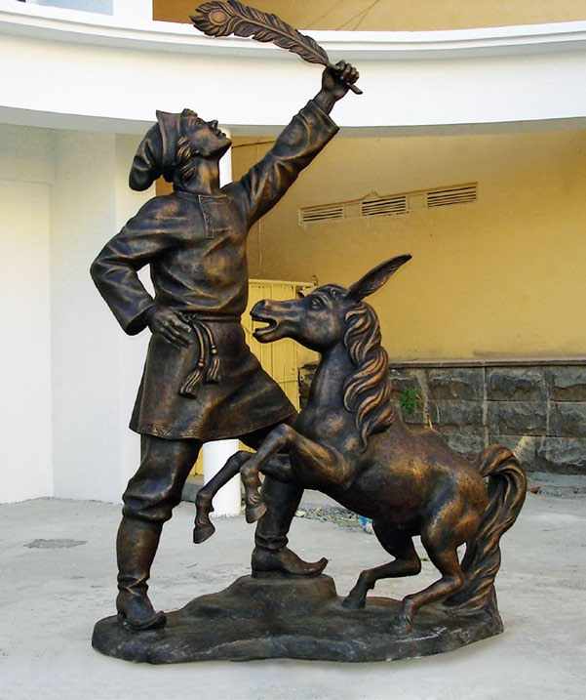
Скульптурная композиция «Конёк-горбунок» появилась у здания Астраханского ТЮЗа в 2008 году.
Вес бронзовой скульптуры составляет около 700 кг., а высота – 2,2 метра.
Среди астраханцев существует поверье, что если загадать желание и потереть Конька-Горбунка за уши, то оно непременно сбудется.
Герои сказки Петра Ершова словно на мгновение застыли в тот самый момент, когда Конек-горбунок говорит Иванушке «Вот уж есть чему дивиться! Тут лежит перо Жар-птицы, Но для счастья своего не бери себе его. Много, много непокою Принесет оно с собою».

Slide 20
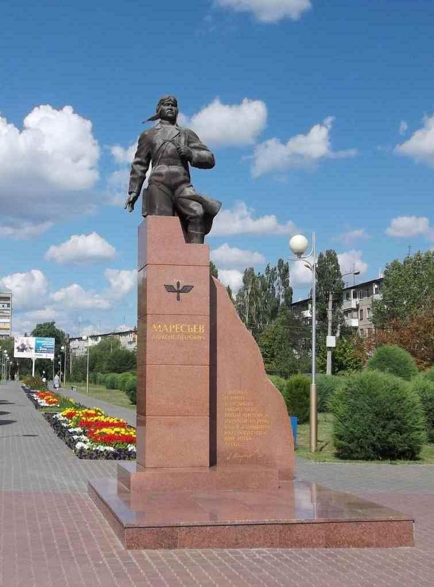
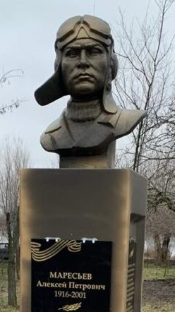
Бронзовый памятник легендарному летчику-асу, Герою Советского Союза Алексею Маресьеву открыт 20.05.2006 года, на родине Героя - в городе Камышине.
И по праву стал символом этого города.
Бюст Алексею Маресьеву установлен (2020г.) также в поселке Пятиморск Калачевского района на территории парка Истории государства российского.

Slide 21
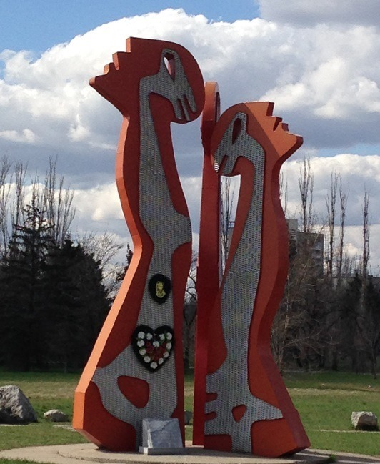
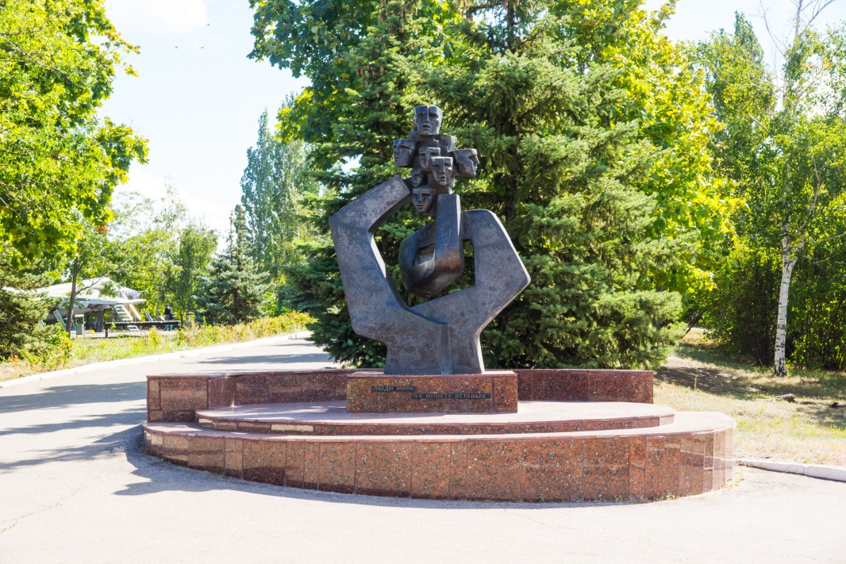
Памятник «Жертвам незаконных политических репрессий» совместный проект с Александром Кияненко - был открыт в городе Волжском 30 октября 2001 года.
Памятник выполнен в алых тонах. В металлическую конструкцию вставлены элементы мозаики.
Композиция "символизирует языки пламени жертвенного костра, в котором сгорают души людей". Три фигуры олицетворяют собой боль и страдания осужденных.
Памятник « Малолетним узникам фашизма» в городе Саратове выполнен в виде сердца, на вершине которого
установлены обращённые в разные стороны света лица-маски.
Надпись на пьедестале памятника гласит: "Люди мира, на минуту встаньте".
Открытие памятника состоялось 22 июня 2003 года в Парке Победы на Соколовой горе.

Slide 22
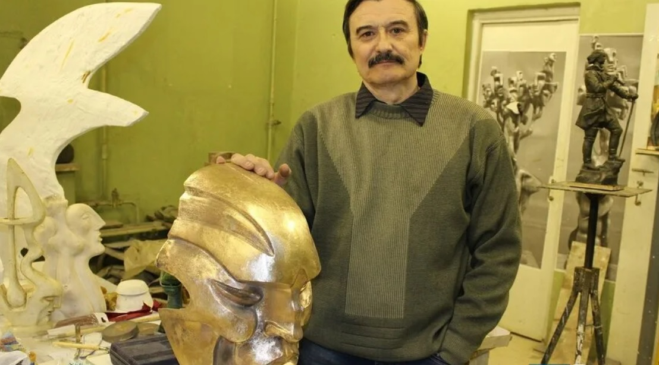
Скульптор Сергей Щербаков хочет видеть развитие в нашем регионе современного профессионального изобразительного искусства, а еще мечтает и добивается реализации красивой идеи – создания в Волгограде парка скульптуры. Это может быть как авторский проект, так и проект, в котором смогут разместиться произведения российских и зарубежных скульпторов.
(информация и иллюстрации из открытых источников сети интернет)

